Slide 1

ŠABLONA 32
VY_32_INOVACE_15_32_STŘÍDÁNÍ ČTYŘ ROČNÍCH OBDOBÍ

Slide 2
Anotace: Prezentace může sloužit jako výkladové, opakovací učivo
Autor: Mgr. Martin Palát
Jazyk: Čeština
Očekávaný výstup: obohacení a rozšíření učiva na téma Člověk a Vesmír
Speciální vzdělávací potřeby: dataprojektor, interaktivní tabule
Klíčová slova: Vesmír, Země, pohyby Země, rok, zemská osa, den, noc, roční období, rovnodennost, slunovrat
Druh učebního materiálu: prezentace
Cílová skupina: žák
Stupeň a typ vzdělávání: základní vzdělávání – první stupeň
Typická věková skupina: 9 -11 let

Slide 3
Střídání čtyř ročních období

Slide 4
Zeměkoule se otáčí kolem své vlastní osy. Tato zemská osa je trvale nakloněna a nemění svůj směr (její odchylky jsou minimální, např. při zemětřesní v Japonsku v roce 2011 se vychýlila o 16 cm).
Při oběhu kolem Slunce je proto Země přikloněna ke Slunci střídavě severní a jižní polokoulí.
Na různá místa zeměkoule tak dopadají sluneční paprsky pod jiným úhlem a po různě dlouhou dobu.
V důsledku toho dochází během roku ke změnám délky světla (dne) a tmy (noci). Dochází také ke střídání čtyř ročních období :
jara
léta
podzimu
zimy

Slide 5
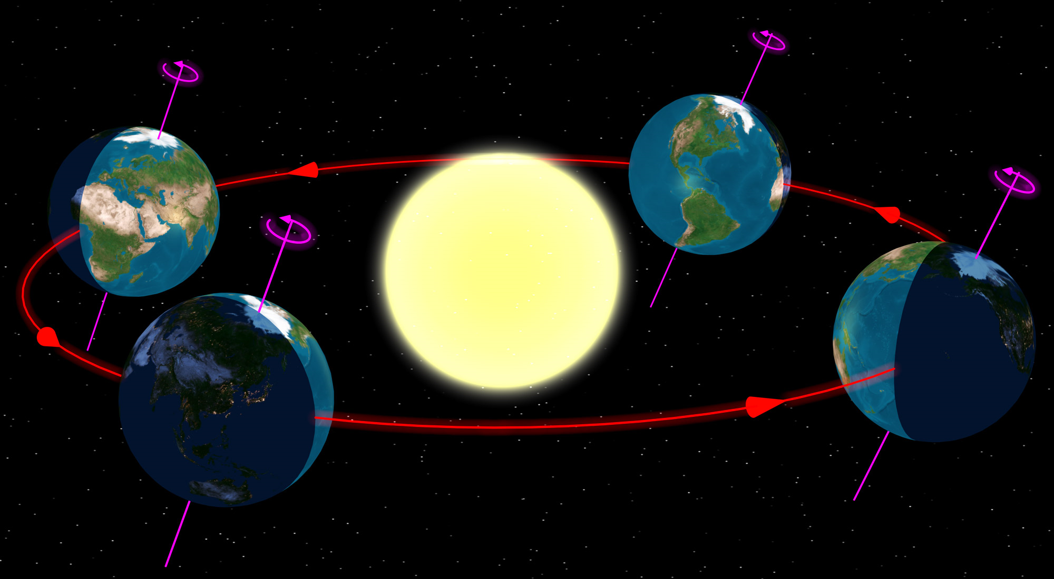
Pohyby země

Slide 6
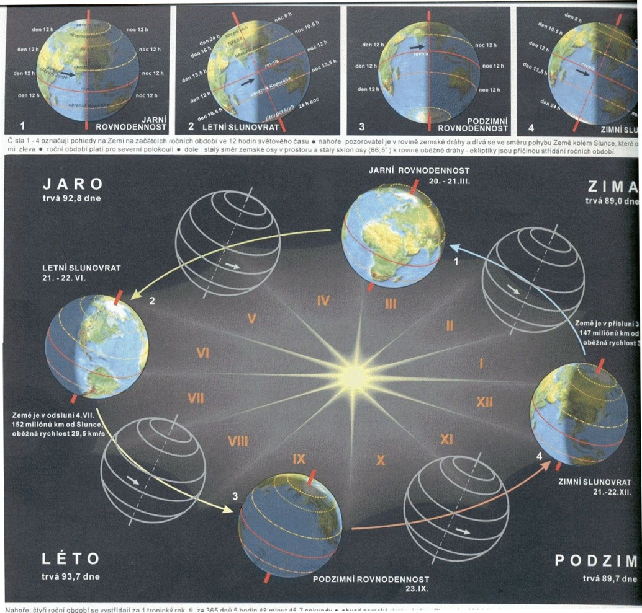

Slide 7
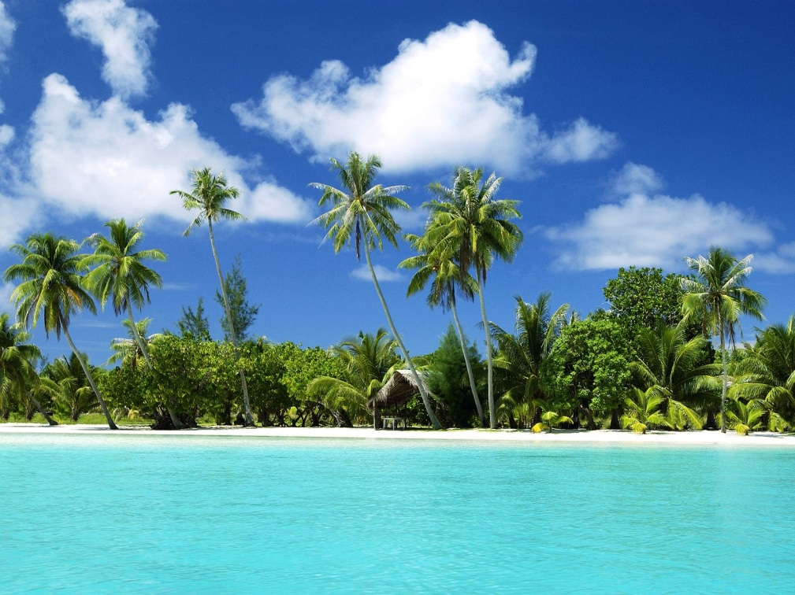
Oblast kolem rovníku je nejteplejší oblastí zeměkoule.
Dopadá na ni během celého roku nejvíc slunečního záření.

Slide 8
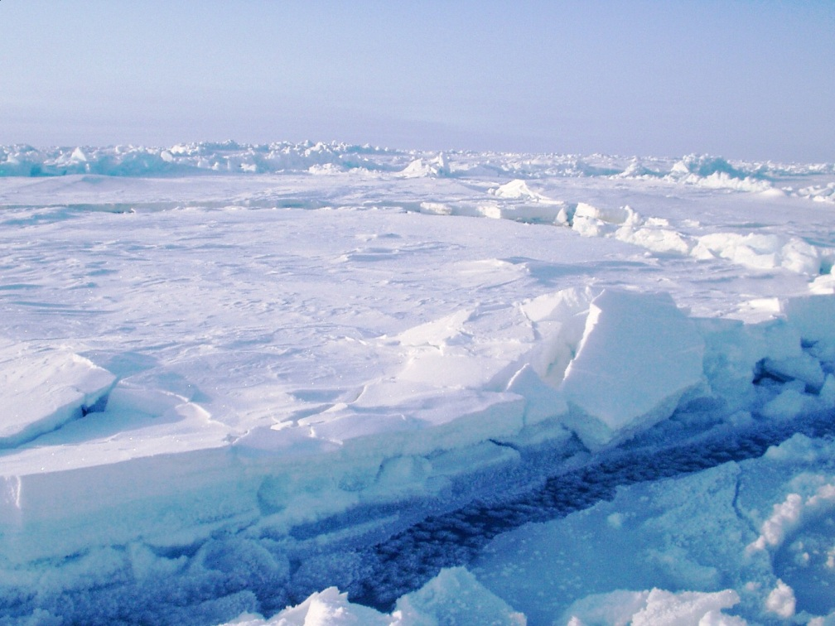
V polárních oblastech kolem severního a jižního pólu je situace opačná.
Během roku sem dopadá nejméně slunečních paprsků a proto se na pólech udrží sníh a led po celý rok.

Slide 9
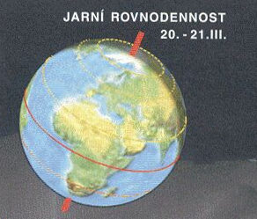
Významné dny
21. březen – jarní rovnodennost – délka dne a noci je stejná.

Slide 10
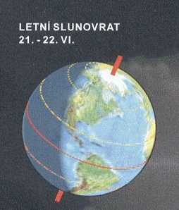
21. červen – letní slunovrat – nejdelší den a nejkratší noc v roce.
Dny se začínají zkracovat.

Slide 11
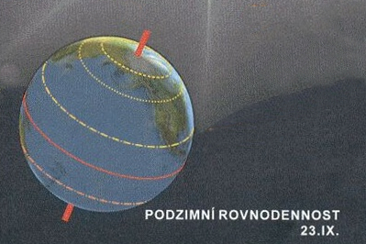
23. září – podzimní rovnodennost – délka dne a noci je stejná.

Slide 12
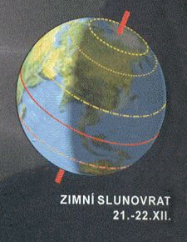
21. prosinec – zimní slunovrat – nejkratší den a nejdelší noc v roce.
Dny se začínají prodlužovat.

Slide 13
Zdroje – obrázky :
http://planety.astro.cz/obr/planety/zeme/zeme2_large.jpg
http://nd01.jxs.cz/165/998/e82d72bace_28080123_o2.jpg
http://gnosis9.net/gallery/200809241608_severni-ledovy-ocen.jpg
http://www.zskomtu.cz/vyuka/zemepis/obrazky/obdobi/obeh.jpg
http://www.oskole.sk/userfiles/image/zemepis/pohyby_zeme/image007.png
http://nd01.jxs.cz/863/182/bc318e5af3_43182219_o2.jpg
http://nd03.jxs.cz/720/777/b843fe60fb_62420233_o2.jpg
http://www.google.cz/imgres?q=earth+moves&hl=cs&gbv=2&biw=1366&bih=581&tbs=isz:l&tbm=isch&tbnid=MX3WhwTFhqtklM:&imgrefurl=http://bethbeck.wordpress.com/2010/03/03/earth-moves-nasa-measures/&docid=42G_f7U9Bp_uvM&w=1024&h=1024&ei=TFF2Tr2RBZDTsgbmoKm3DQ&zoom=1&iact=rc&dur=241&page=1&tbnh=171&tbnw=176&start=0&ndsp=12&ved=1t:429,r:0,s:0&tx=96&ty=96
http://scienceblogs.com/startswithabang/upload/2010/09/but_it_moves_how_we_know_the_e/star_trails_sept_18-9_2006_9pm-6am.jpg
http://images.paulpellerito.com/aphelion.jpg
http://day-night.info/Day_night_over_Europebig.jpg
http://encyclopediaurantia.org/images/pangea.jpg
http://www.youtube.com/watch?v=Utls9WGfcEc&feature=related
http://zlutykvet.cz/Zeme_v_pravych_barvach.jpg
http://www.auburn.edu/cosam/media/podcasts/podcasting_with_the_dean/images/hames_uddin_map2.png
http://email-junk.com/wallpapers/tropical-islands/tropical-retreat.jpg
http://www.alan-chambers.co.uk/wordpress/wp-content/gallery/north-pole-2000-first-successful-british-team-unsupported-to-geographic-north-pole/broken-ice.jpg

